Slide 1
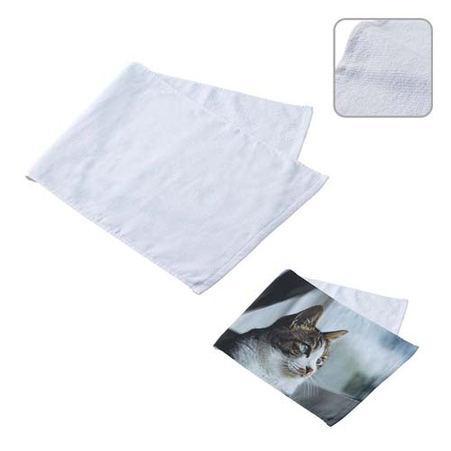
【提案書】
プリントしやすいコットンシャーリングフェイスタオル
特徴
オリジナルデザインを印刷した際の再現性の高さを追求した、コットンシャーリングフェイスタオルです。フルカラーでも発色良く、綺麗に仕上がりますので物販用等にもおすすめです。
商品写
納期
納期スペース
仕様
素材：コットン
サイズ：約840×340(mm)
お見積
お見積りスペース

